Slide 1
Внедрение элементов цифровой трансформации в деятельность органов местного самоуправления
Богданцев Владимир Николаевич -
начальник финансового управления администрации города Орска

Slide 2
Анализ деятельности муниципальных учреждений

Slide 3
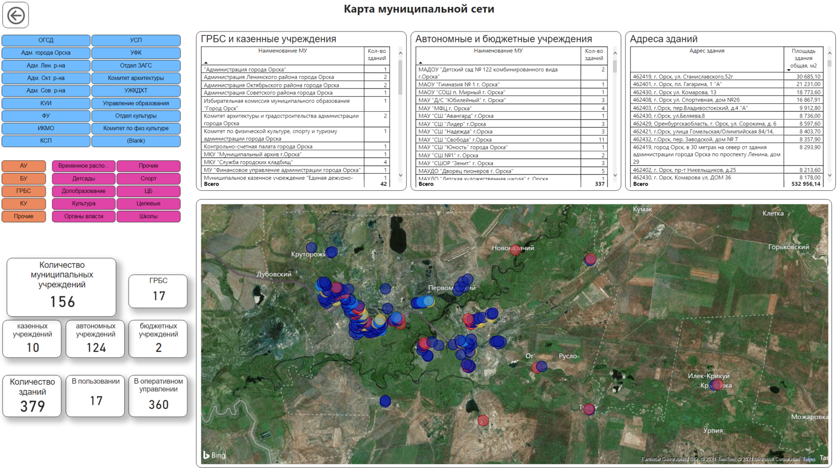

Slide 4
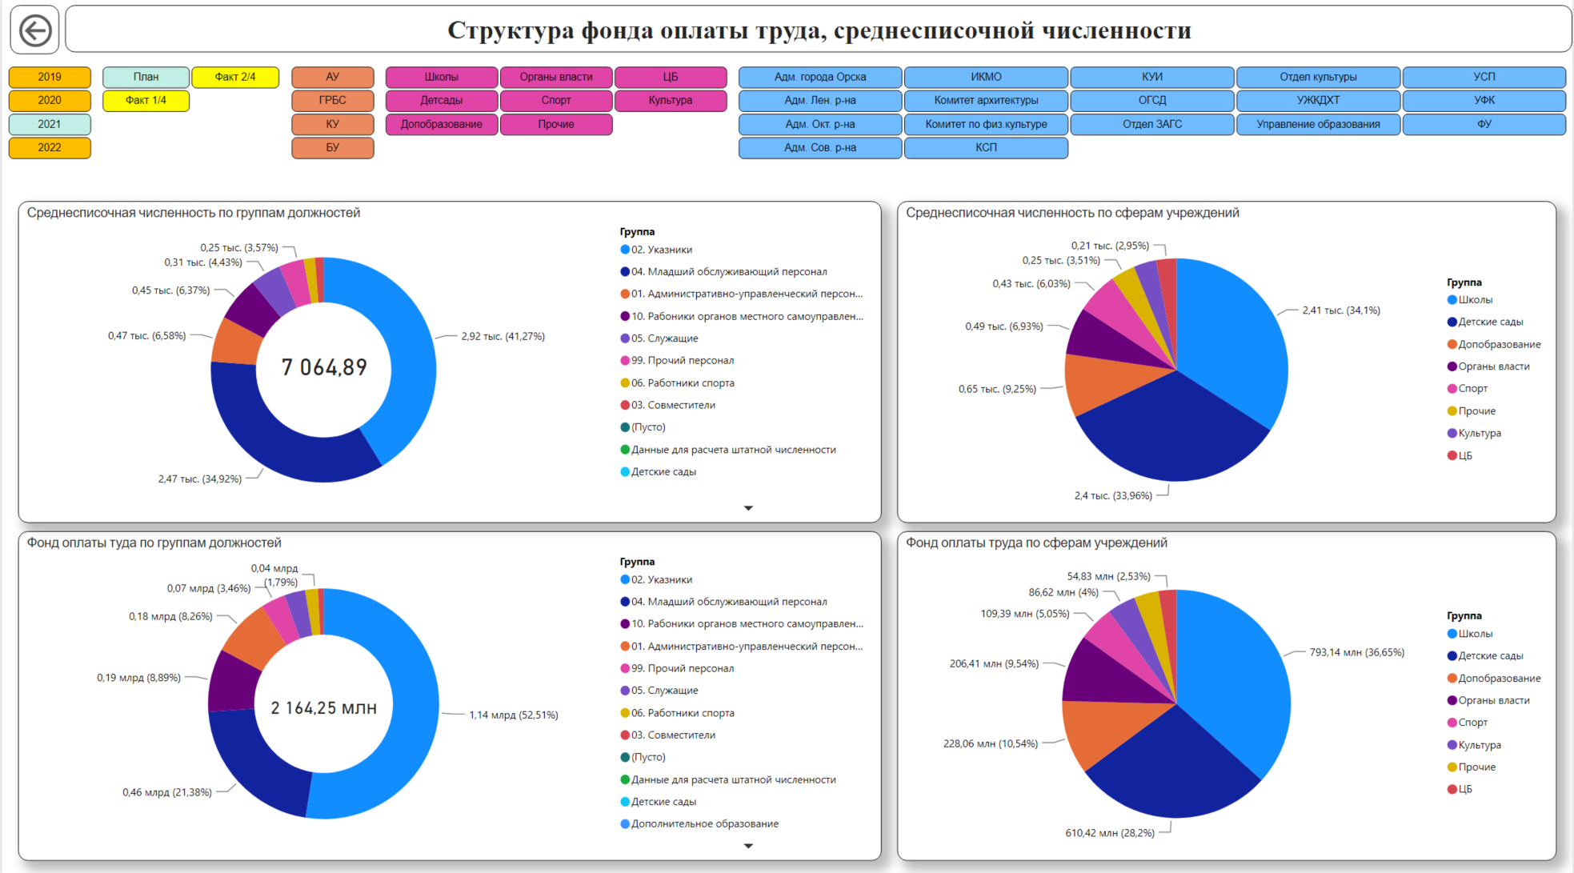

Slide 6
Анализ доходов местного бюджета

Slide 7
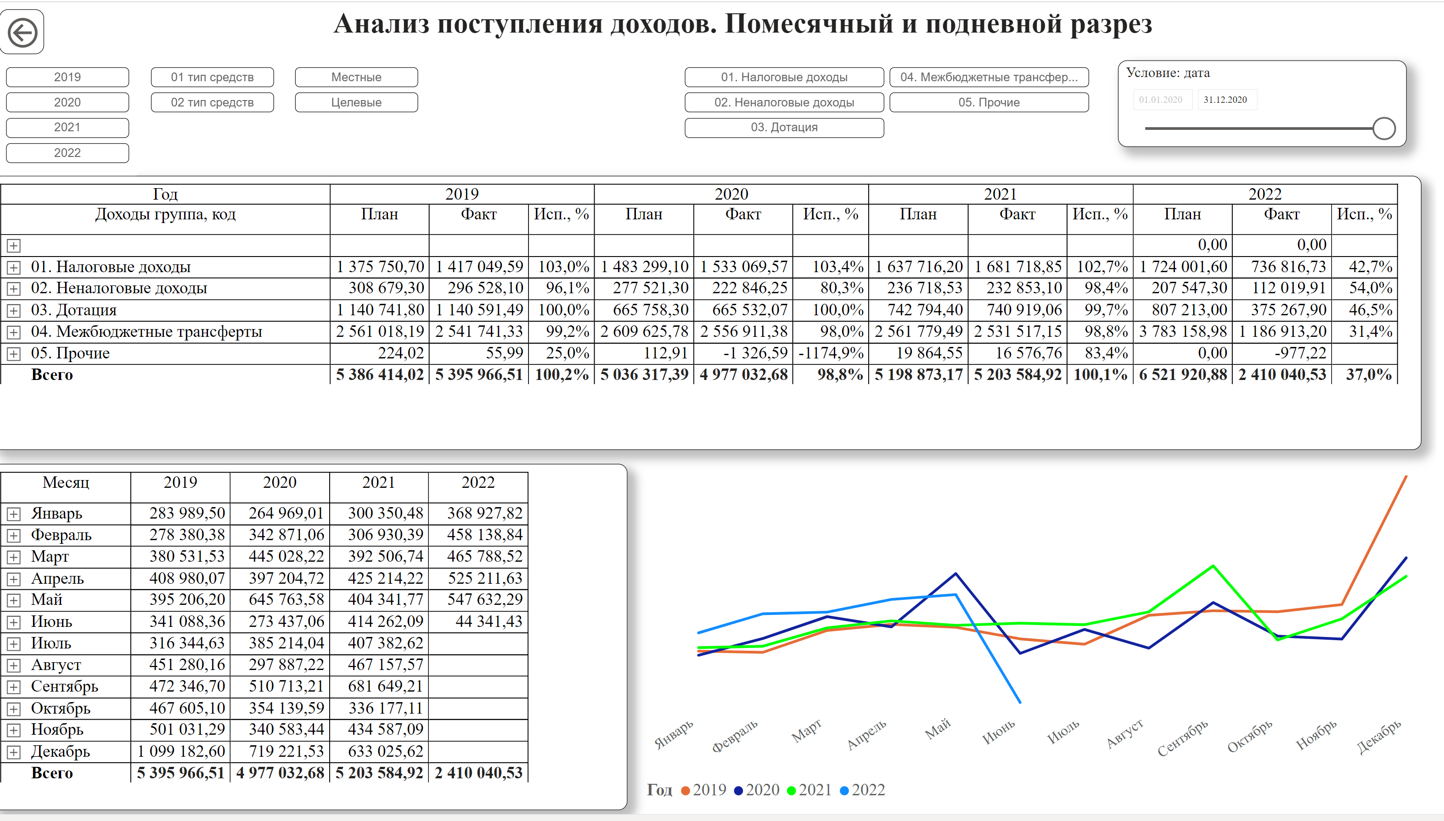

Slide 8
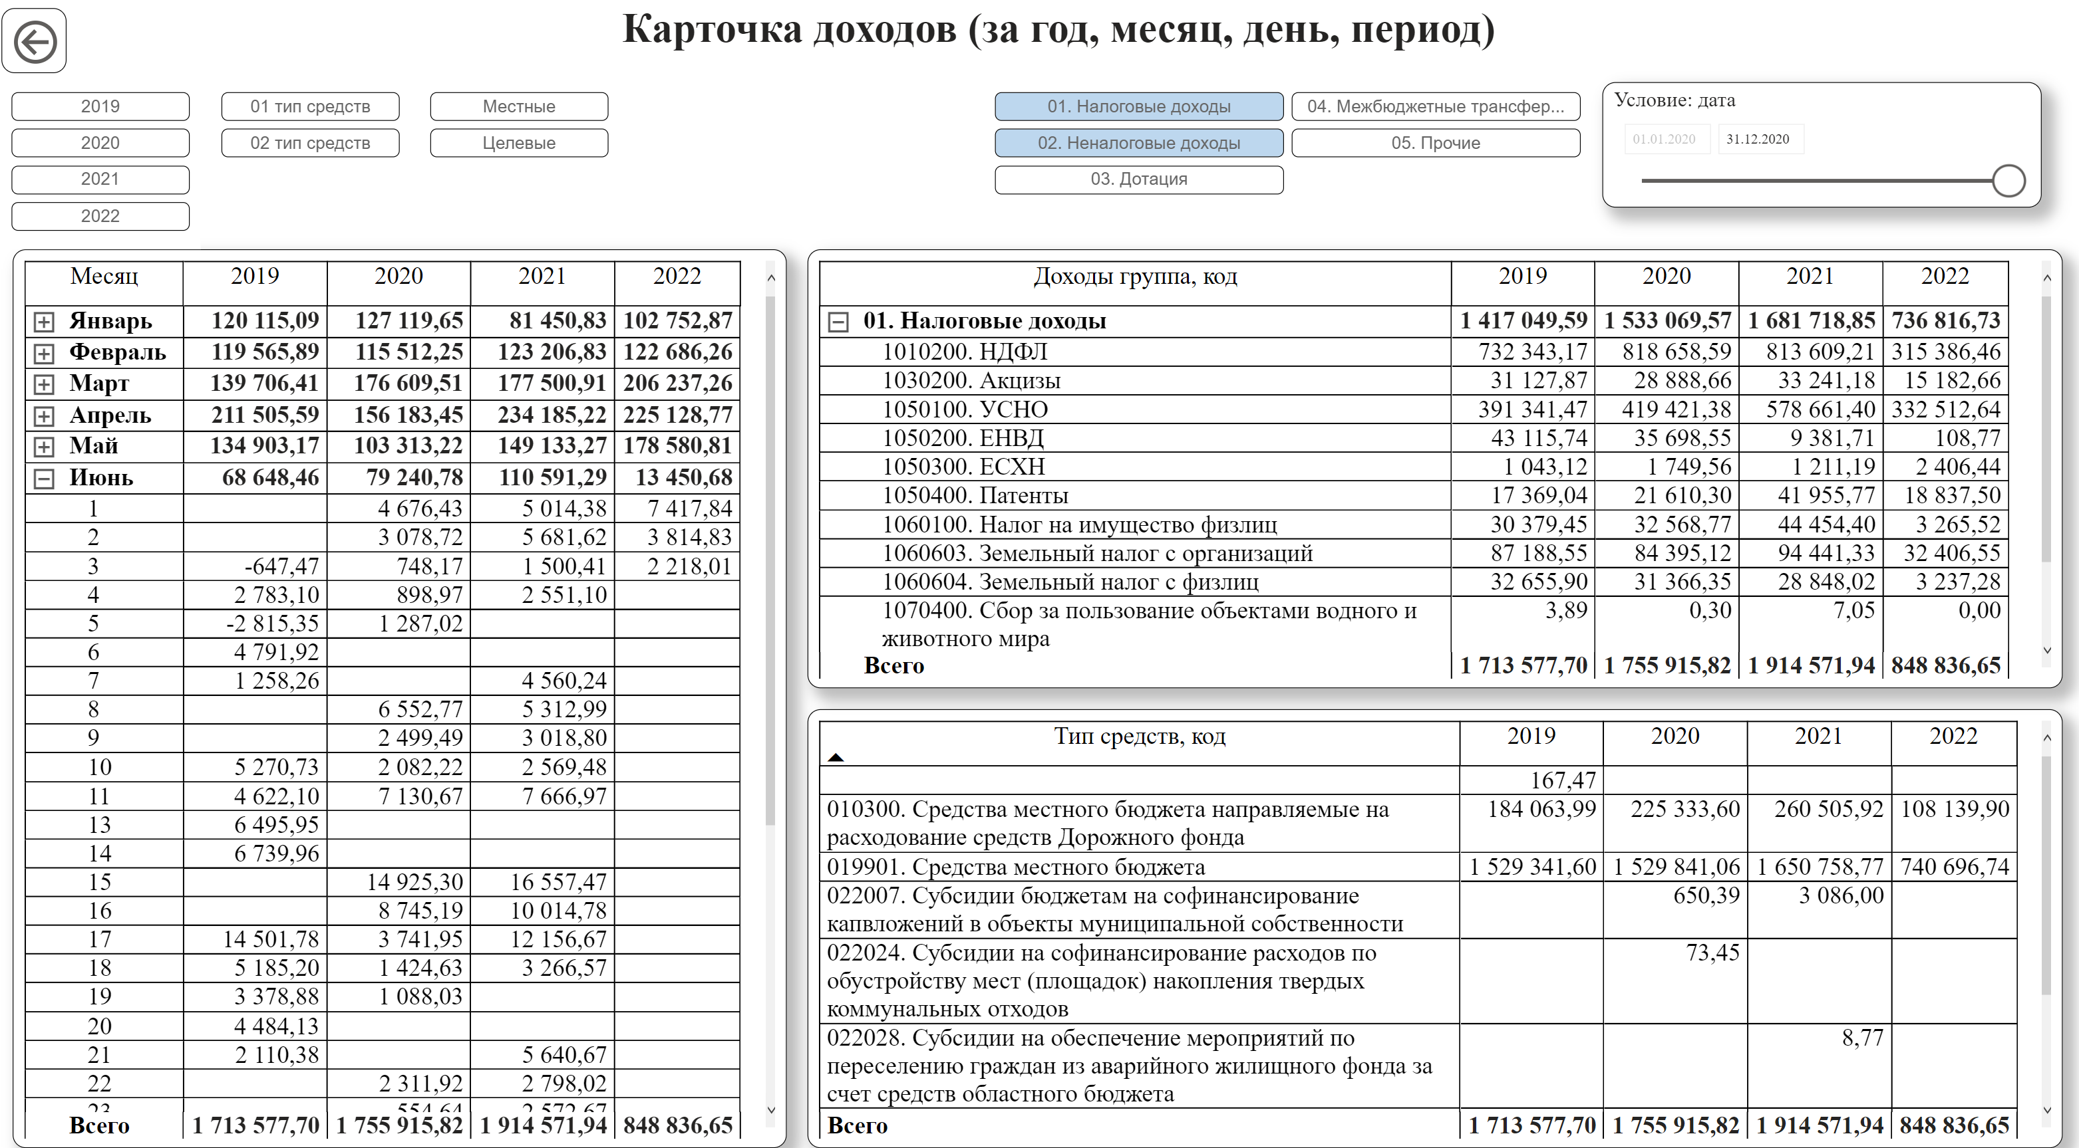

Slide 9
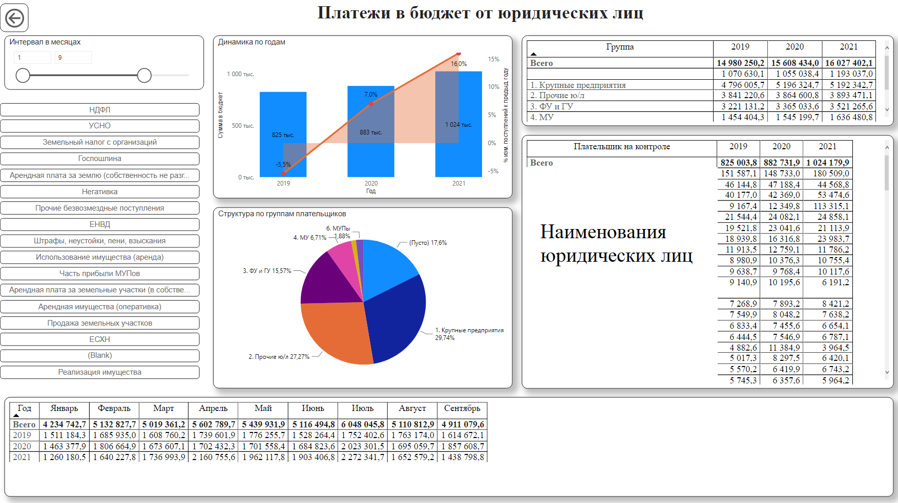

Slide 11
Анализ расходов местного бюджета

Slide 12
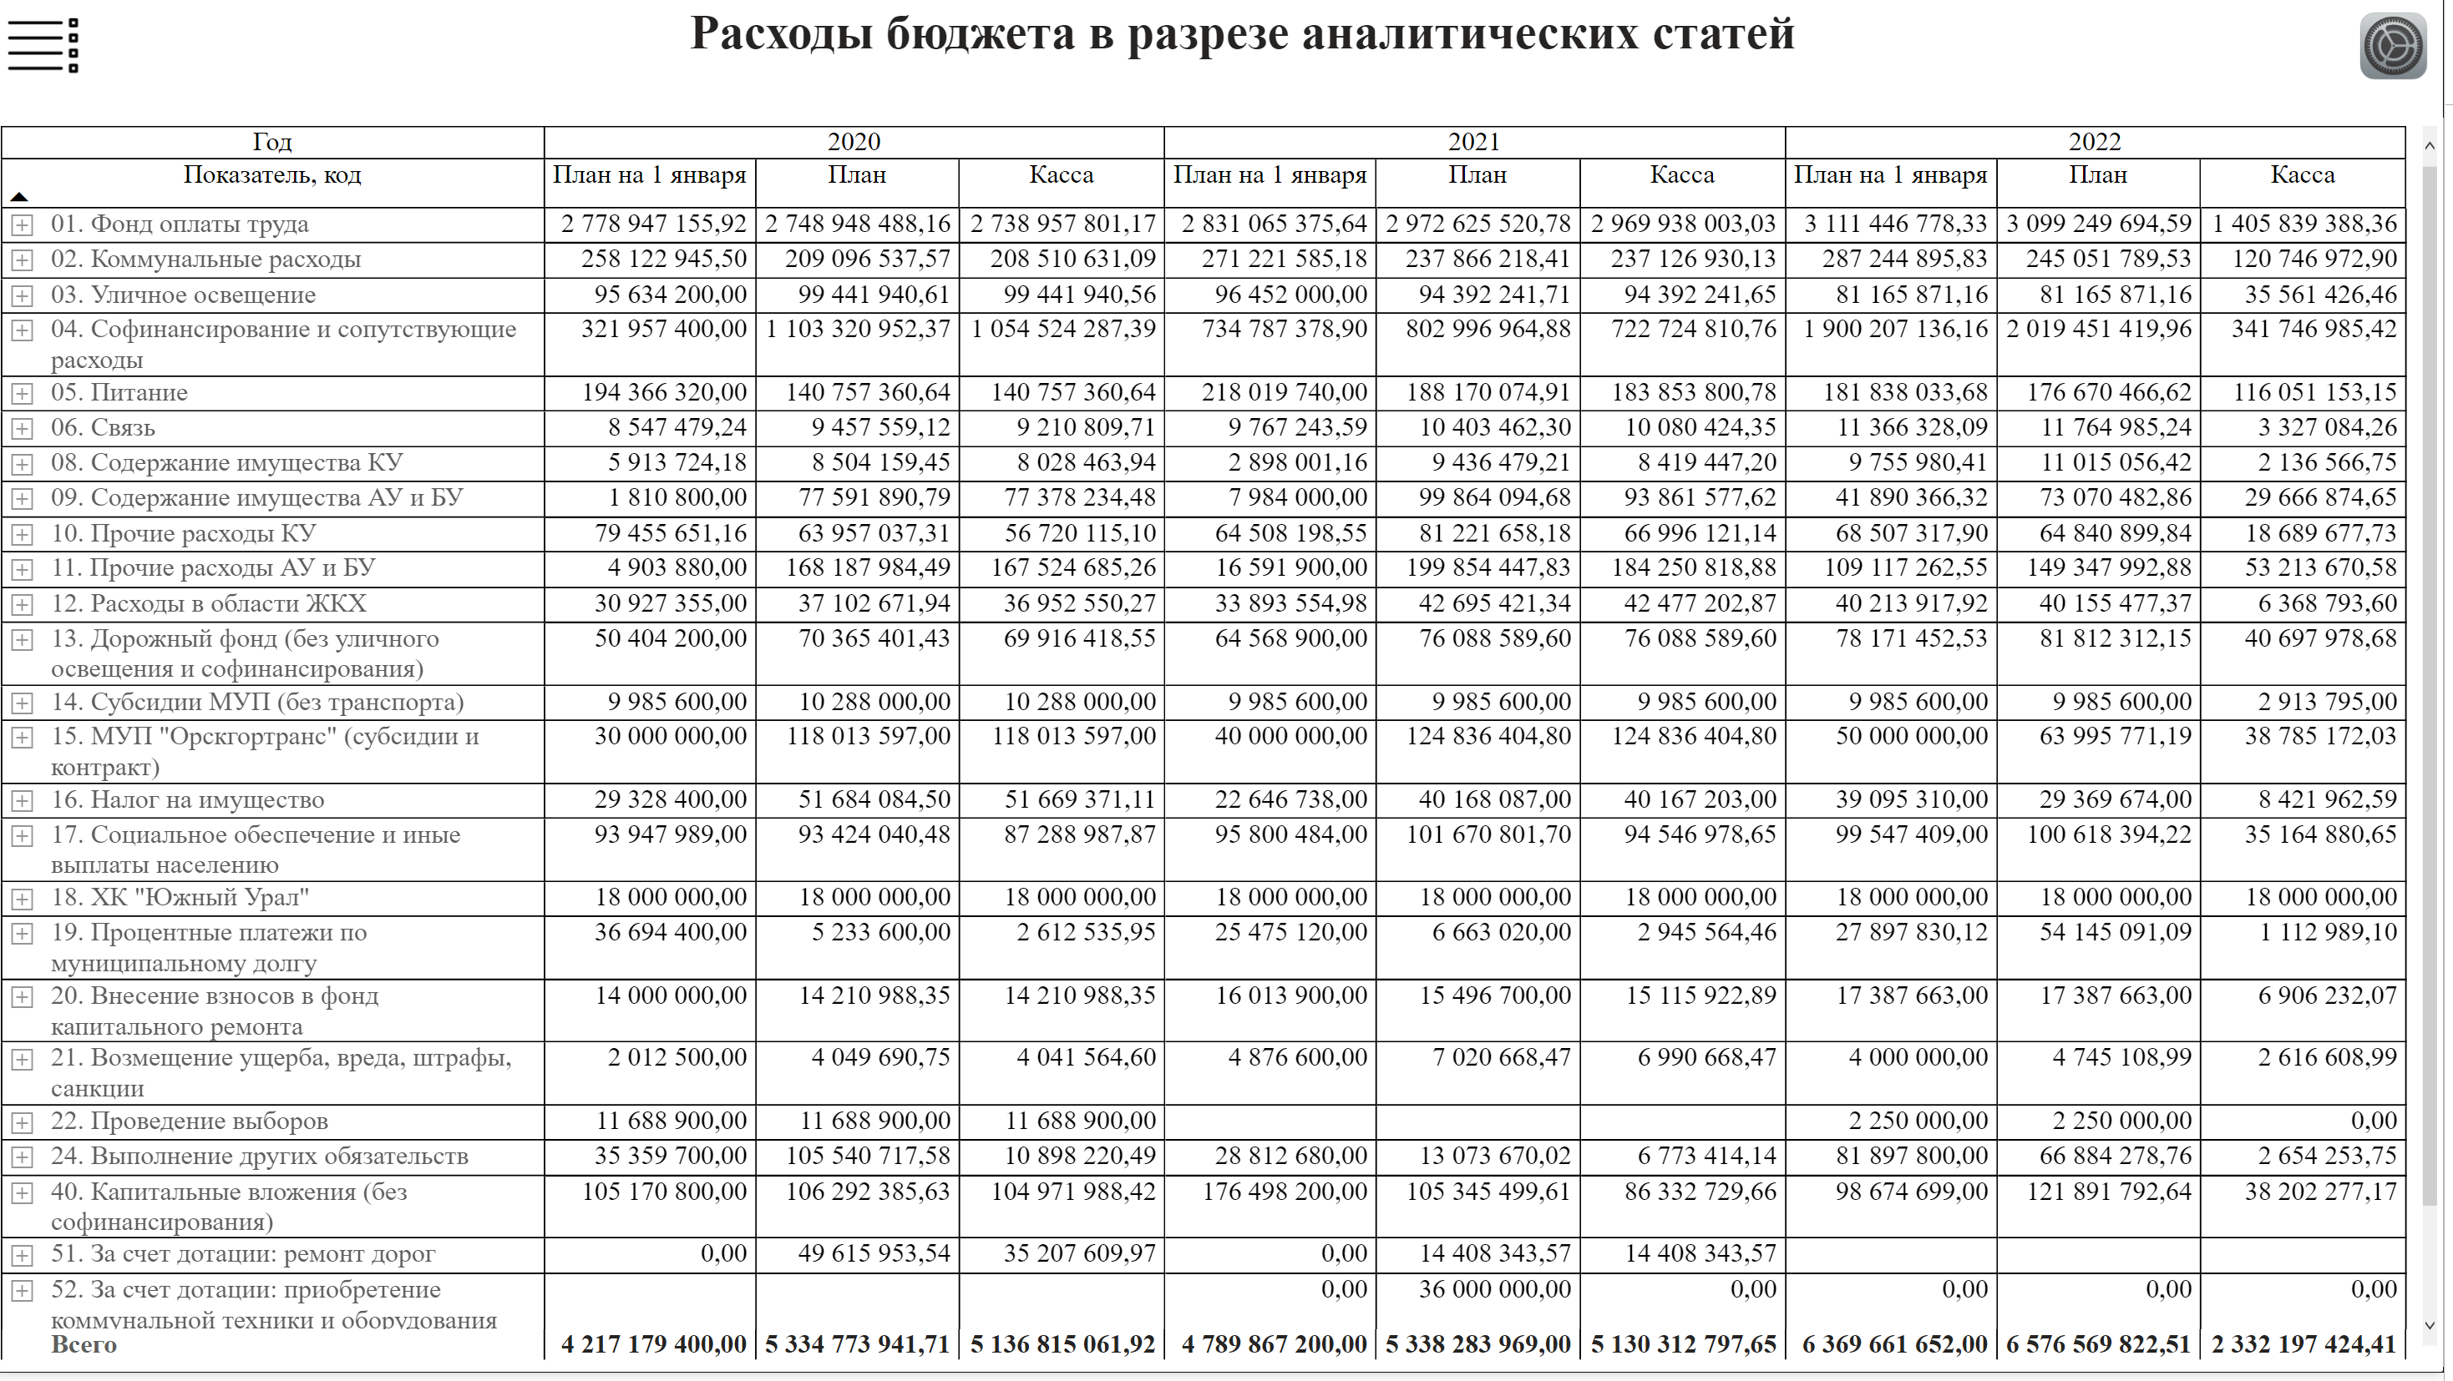

Slide 13
Внедрение элементов цифровой трансформации в деятельность органов местного самоуправления
Богданцев Владимир Николаевич -
начальник финансового управления администрации города Орска

